Slide 1
PRÉVENTION DES TROUBLES ALIMENTAIRES PÉDIATRIQUES CHEZ LES ENFANTS A RISQUE (Hors prématurés)
Vers des recommandations nationales de bonne pratique.
Notes:
Ajouter logos des différents centres

Slide 2
Objectif principal = établir des recommandations de bonnes pratiques
Pour les services prenant en charge:
Des nourrissons, né à terme, et âgé de 0 à 2 mois
Présentant des pathologies à risque de trouble alimentaire pédiatrique (hernie diaphragmatique, atrésie de l’œsophage, syndrome de grêle court hors ECUN du prématuré, maladie de Hirschsprung, omphalocèle, laparoschisis, diarrhées sévères du nouveau-né, POIC, fentes labio-palatines, syndrome de Pierre Robin, malformations cranio-faciales rares, cardiopathies congénitales complexes).
Afin de limiter la prévalence des difficultés alimentaires.

Slide 3
Etudes des pratiques professionnelles
Envoi du questionnaire
Premiers résultats
Création d’un groupe de travail pluri-professionnel afin de créer le questionnaire:
4 orthophonistes
6 pédiatres
2 diététicienne
4 IPDE ou IDE
2 kinésithérapeutes
2 psychomotriciennes
Venant de Paris, Lyon, Dijon, Lille et Limoges.
Notes:
Réalisation du questionnaire entre Septembre 2021 et Février 2022.

Slide 4
Etudes des pratiques professionnelles
Envoi du questionnaire
Premiers résultats
Questionnaire final:
- Version en ligne
38 questions au total (dont 10 de présentation)
Envoyé via la filière FIMATHO aux différents centres de références

Slide 5
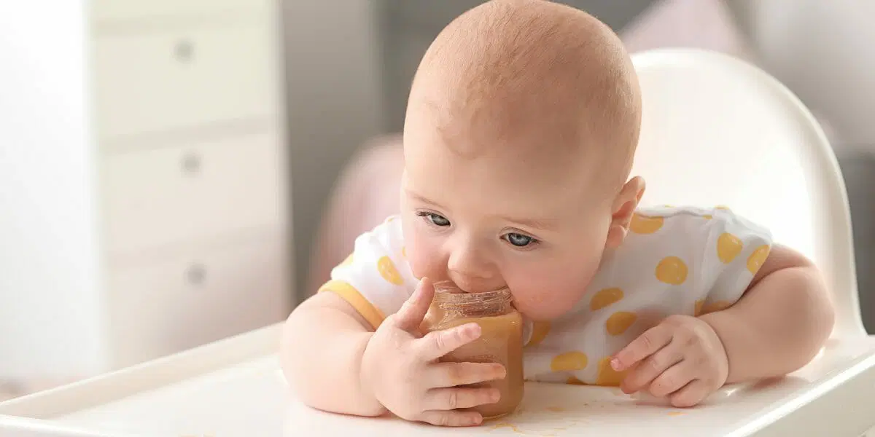
Etudes des pratiques professionnelles
Envoi du questionnaire
Premiers résultats
151 questionnaires complétés partiellement ou complètement.
Entre mi-mars 2022 et début juin 2022.
Revue complète de la littérature

Slide 6
IDE/ IPDE
Kinésithérapeute
Pédiatre
Diététicien(ne)
Psychomotricienne
Psychologue
AS/ AP
Orthophoniste
Notes:
Lille / Amiens / Paris / Caen / Dijon / Lyon / Strasbourg / Nancy/ Orléans / Angers / Grenoble / Toulouse / Clermont

Slide 7
La suite…
Réalisation de recommandations par le groupe de travail en se basant sur les résultats du questionnaire et sur la revue de littérature qui a été faite
puis validation par un groupe d’expert via la méthode DELPHI
Qui est intéressé ?
sebastien.mur@chu-lille.fr

Slide 8
Merci de votre attention

